Slide 1
ディジタルドキュメント（6）
高久雅生
2013年5月23日（木）3・4時限
授業資料サイト: http://masao.jpn.org/lecture/2013/digital-document/

Slide 2
第2回レポート課題返却
下記に示す学籍番号の順番で10分割して置いていますので、教室前方まで受け取りに来てください。
～201011489
201011490～201011620
201110000～201111429
201111430～201111449
201111450～201111479
201111480～201113500
201213100～201213200
201313000～201313104
201313105～201313120

Slide 3
第2回レポート課題の講評
第2回課題の成績分布は下図に示す。
レポート内容
掲載プラットフォームとその機能
ドキュメントフォーマット
論文の構成要素
書誌事項
要SIST-02相当
URLは書かれているか
第2回レポート課題の成績分布

Slide 4
第2回レポート課題で取り上げられた論文
掲載プラットフォーム
CiNii 26
J-STAGE 26
つくばリポジトリ 10
AAAS 6
情報処理学会電子図書館 6
ScienceDirect 4
東京大学機関リポジトリ 4
（その他：学会サイト） 4
（その他：個人サイト） 4
SpringerLink 3
（その他：大学のサイト） 3
Nature 2
CiNii, 情報処理学会研究報告 2
PubMed Central 2
掲載情報源
情報処理学会研究報告 17
情報管理 10
Science 6
信学技報 4
日本バーチャルリアリティ学会論文誌 4
情報処理学会論文誌 4
映像情報メディア学会誌 4
情報の科学と技術 3
ディジタル図書館 3
（修士論文） 2
人工知能学会論文誌 2
テレビジョン学会誌 2
機関リポジトリは全体で 21件

Slide 5
本日のお品書き
レポート返却 及び 講評
前回の復習
電子書籍
事例とともに：利用と閲覧環境、コンテンツ
提出物
出席票

Slide 6
（前回の復習 = ふりかえり）
電子書籍とは何か？
電子書籍の歴史とその意義
電子書籍の閲覧環境
閲覧機器、ビューア、コンテンツ
電子辞書とAmazon Kindleの事例を確認しながら、それぞれの特徴を考えてみた

Slide 7
前回の出席カードから（質疑）
スライド15枚目の折れ線グラフで、2011年にケータイ向けの電子書籍の市場規模がガクッと減ったのは、新プラットフォーム向けに乗り換えたという理由だけなのか？ 他に何か理由があるのか？
恐らく、新プラットフォーム向けに乗り換えが進んでいることが要因と思われます。特に、ケータイ向けの主力であるいわゆるガラケーからスマートフォンへの移行の直撃を受けていると見るのが適当かと思われます。
電子辞書の価値は今後下がっていくのでしょうか？ ネット辞書の方が情報の更新が容易なので、最近、電子辞書は使わなくなりました…。
何を持って「価値が下がる」と呼ぶかに依りますが、端末そのものの価値は一時の勢いを失っているのが顕著です。
なお、あくまでも固定的な電子辞書「端末」としての価値であることに注意してください。電子辞書の内容、コンテンツそのものは、オンライン上での提供を含め、多様な形態で活用され、別の形であれ、電子辞書の利用そのものは進んでいることに注意が必要です。
電子書籍、各端末でどのようなジャンルの作品が人気なのでしょうか？
Amazon.co.jp: http://www.amazon.co.jp/gp/feature.html?docId=3077686106
紀伊国屋書店: http://www.kinokuniya.co.jp/f/dsd-007004005003--
楽天kobo: http://kobo.rakuten.co.jp/event/sp-ranking2012/

Slide 8
出席カード質疑（補足1）
（千台）
携帯電話市場における出荷台数、それに占めるスマートフォンの比率
出典： http://www.jeita.or.jp/japanese/stat/cellular/2013/03.html
（電子情報技術産業協会, 情報通信ネットワーク産業協会 調べ）

Slide 9
電子書籍 (2)

Slide 10
電子書籍の事例
専用フォーマット
電子辞書
Kindle
Kobo
Sony Reader
iPad / iPhone
Andoroid
電子コミック
PDF
青空文庫
プロジェクト・グーテンベルグ
近代デジタルライブラリー
電子書籍端末（専用機）
専用ビューア
PDF / EPub
ブラウザ
一般端末（汎用機）
コンテンツ
Flash / HTML5

Slide 11
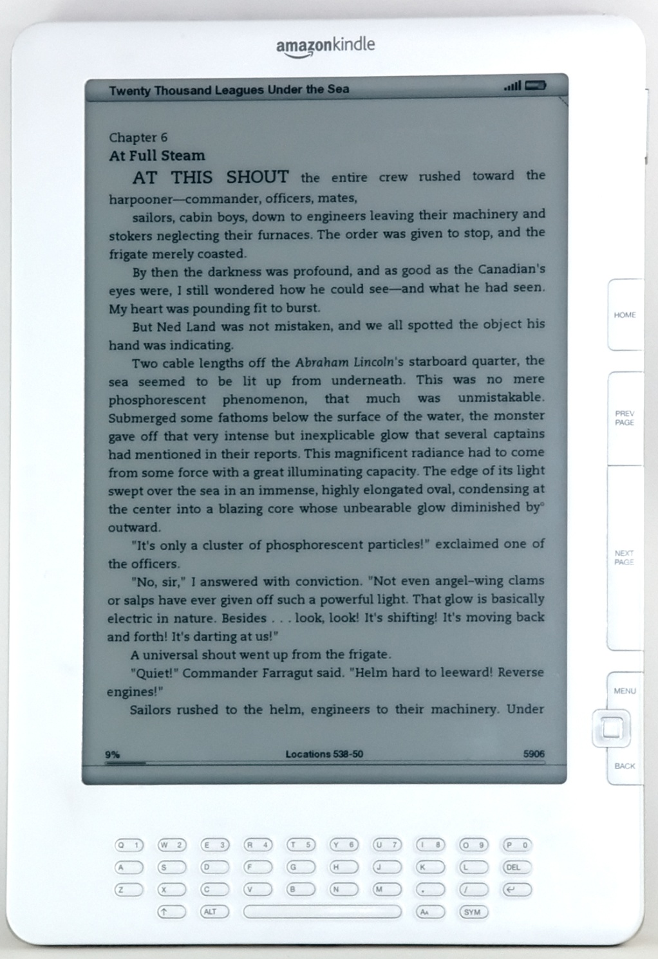
事例2: Kindle
アマゾン社によるオンライン書店連携型の電子書籍専用端末
オンラインプラットフォーム連携型の端末として画期的な登場（2007年）
電子ペーパによる画面表示（Eインク）
データ通信機能内蔵
コンテンツのクラウド保存蓄積
オンライン書店を通じたシームレスな連携
利用可能なコンテンツ
端末以外としてのKindleソフトウェアの提供も
iPad, PC - ブラウザ等
端末間の同期
Kindle DX
http://commons.wikimedia.org/wiki/File:Kindle_DX_Front.jpg

Slide 12
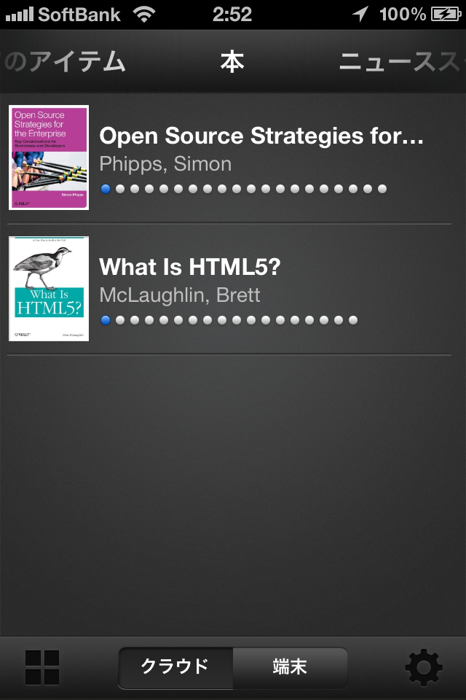
事例2: Kindle (2)
Kindle for iPhone
Kindle for PC

Slide 13
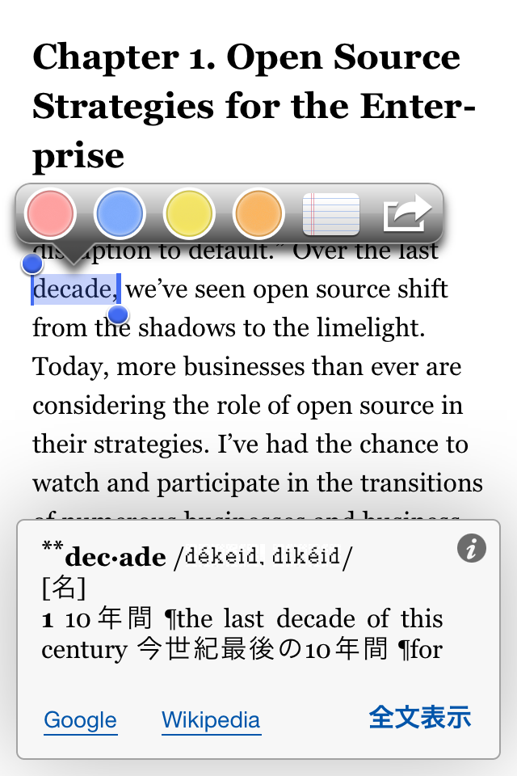
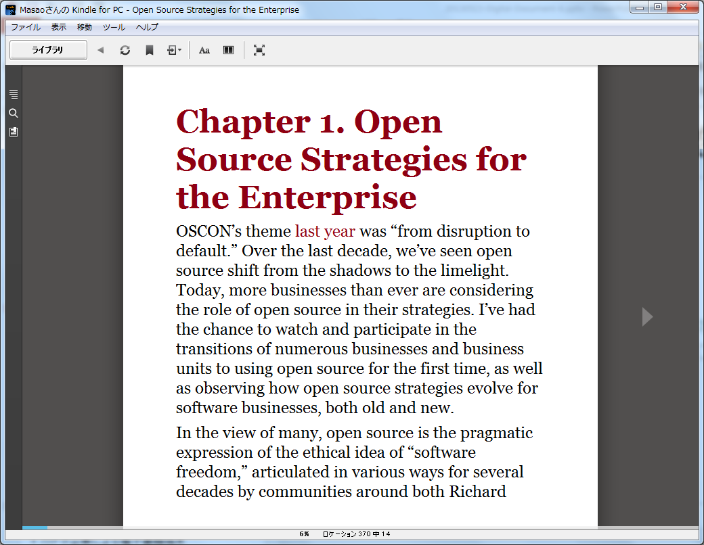
事例2: Kindle (3)

Slide 14
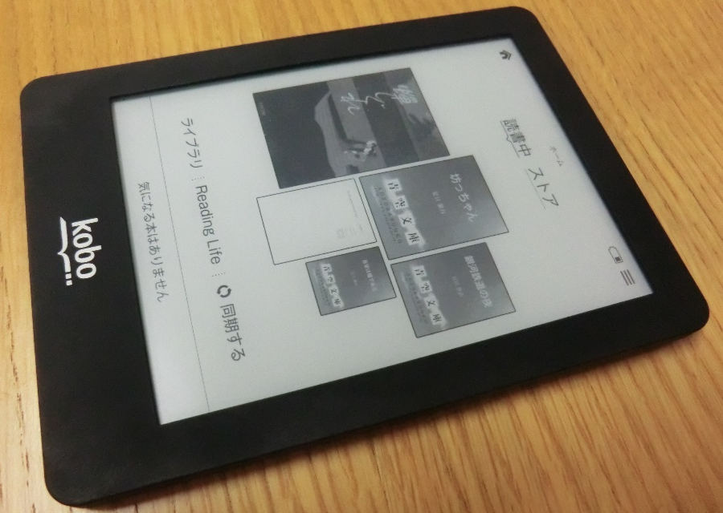
事例3: Kobo
カナダ企業による電子書籍端末
2012年に楽天が買収
楽天eブックストア連携による電子書籍
電子ペーパによる画面表示（Eインク）
コンテンツのクラウド保存蓄積
データ通信機能
利用可能なコンテンツ
約133,893点 (2013-05-16)

Slide 15
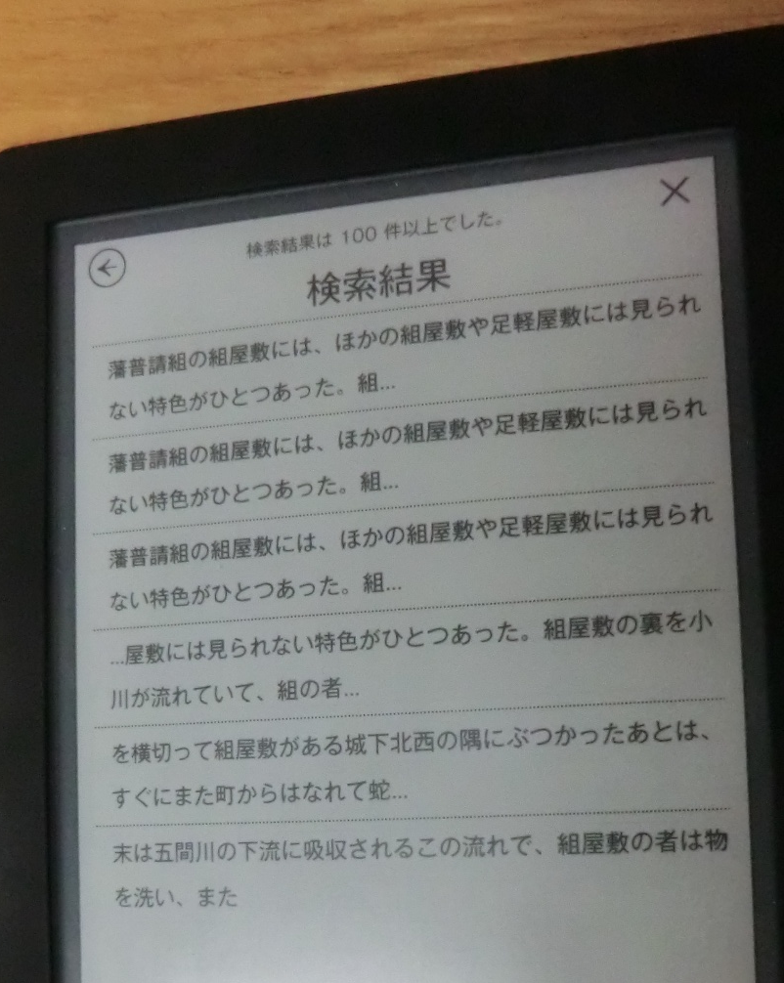
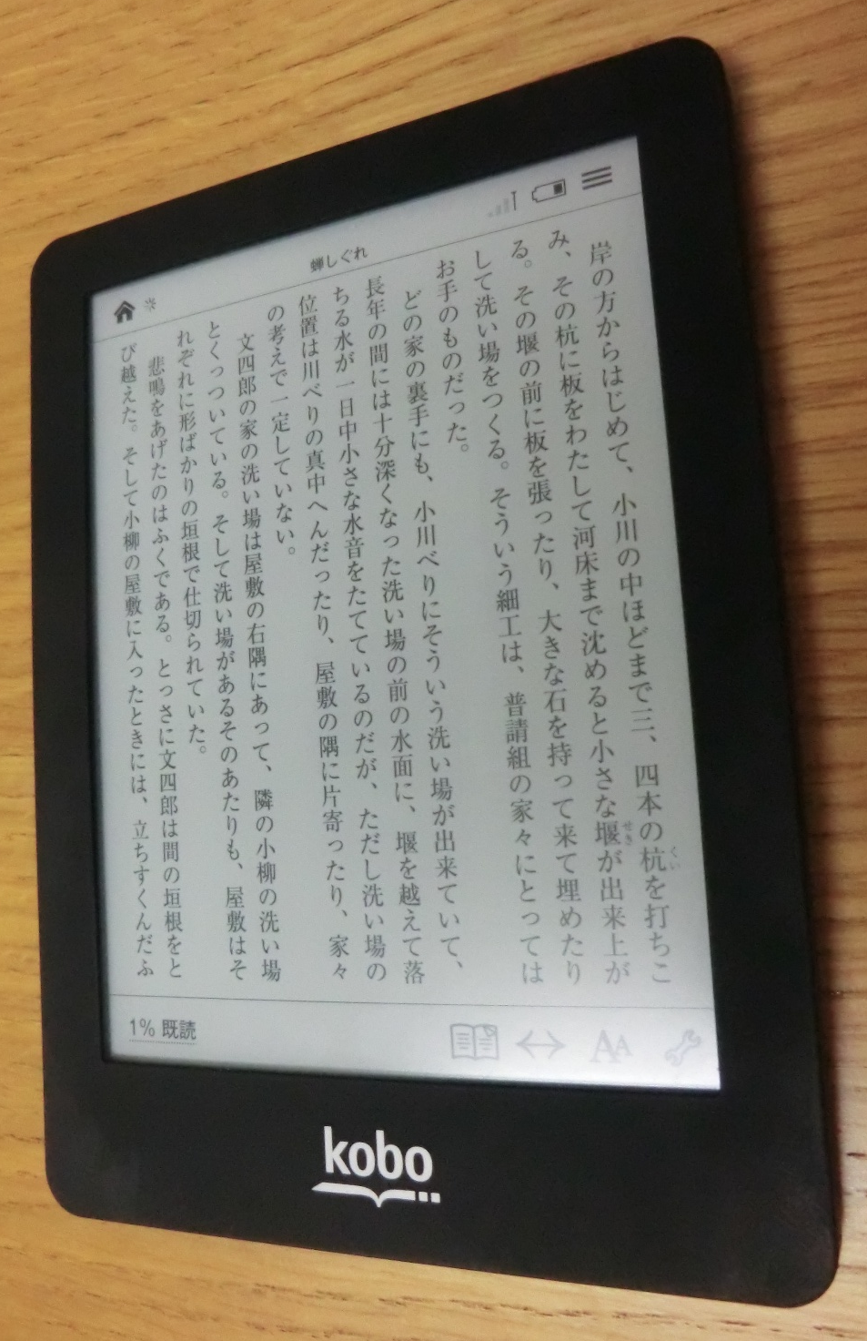
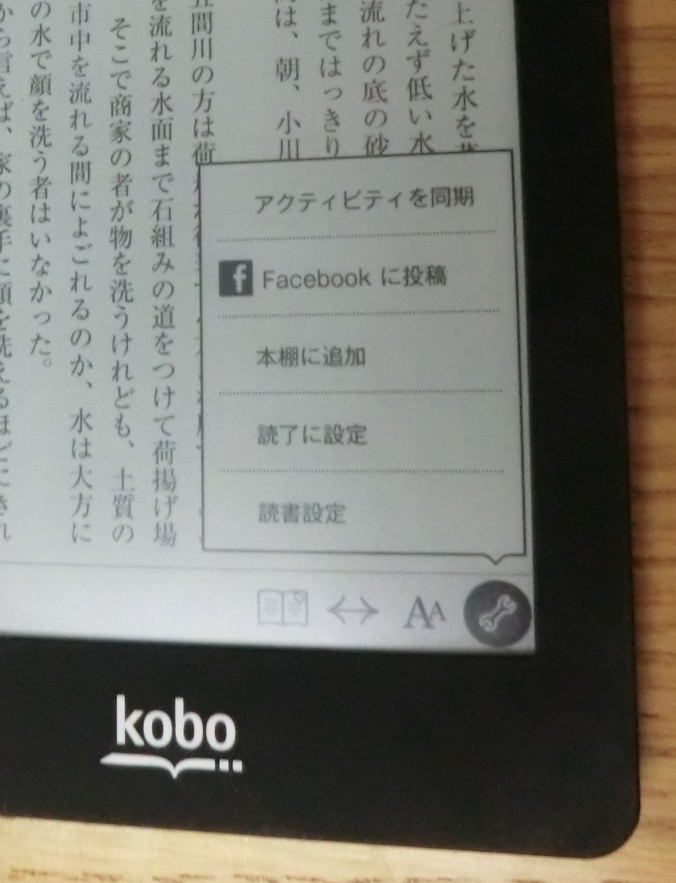
事例3: kobo (2)

Slide 16
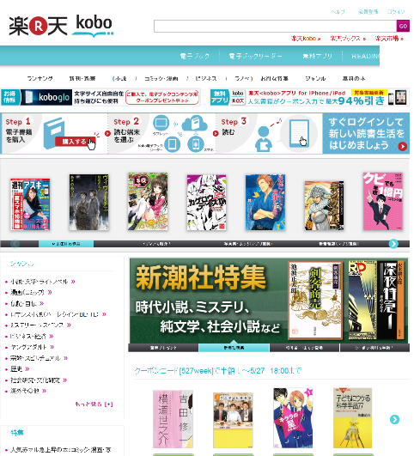
事例3: kobo (3)
http://rakuten.kobobooks.com/

Slide 17


事例4: iPad / iPhone
「汎用」端末
タブレット型端末の代表格
iOS上にアプリを追加することにより、様々なサービスを利用できる
iBooks
Amazon Kindle
その他各種アプリ
https://itunes.apple.com/jp/genre/ios-bukku/id6018

Slide 18
事例5: 青空文庫
電子テキスト作成、公開プロジェクト
1997年開設
著作権切れの書籍テキストを有志ボランティアにより手入力
※著作権法51条：著作者の死後50年経過により著作財産権が消滅し、パブリックドメインとなる
無料配布
HTML, テキスト形式による配布
http://www.aozora.gr.jp/
収録作品数：11,991 （2013年5月現在）
※米国における類似プロジェクト：Project Gutenberg （プロジェクトグーテンベルグ＝1971年開始）
http://www.gutenberg.org/

Slide 19
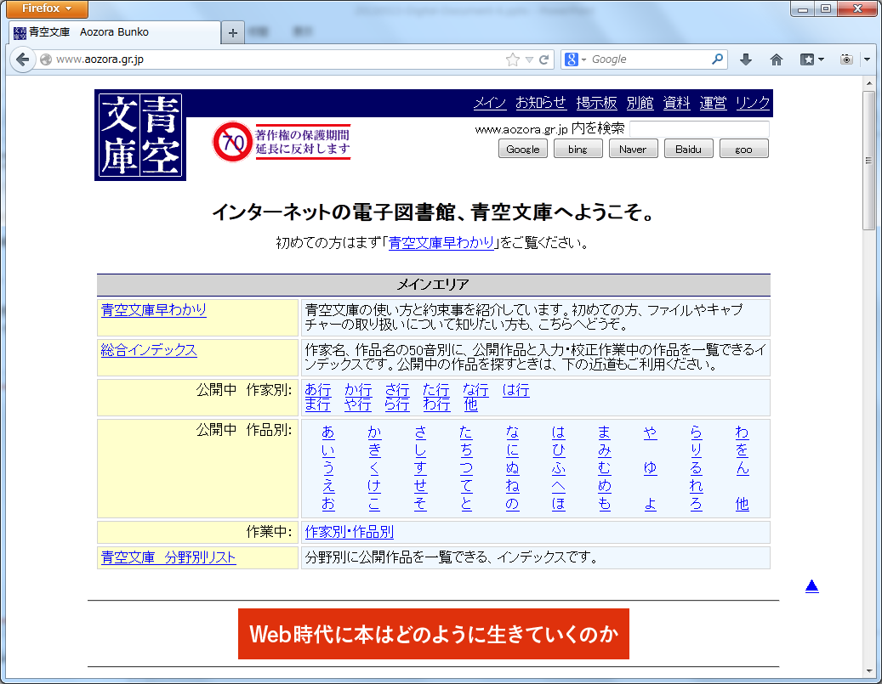
http://www.aozora.gr.jp/

Slide 20
事例6: 国立国会図書館デジタル化資料 （近代デジタルライブラリー）
国立国会図書館による電子図書館サービス
蔵書の電子化保存、提供プロジェクト
スキャン画像による電子化（書誌情報 + 目次テキスト）
2009年度補正予算による大規模電子化
-> 総額約126億円
昭和43（1968）年までに受け入れた国立国会図書館蔵書を電子化
著作権処理が済んだものからウェブ公開
館内閲覧のみ資料
（今後、全国の公共図書館へのオンライン配信を予定）
http://dl.ndl.go.jp/

Slide 21
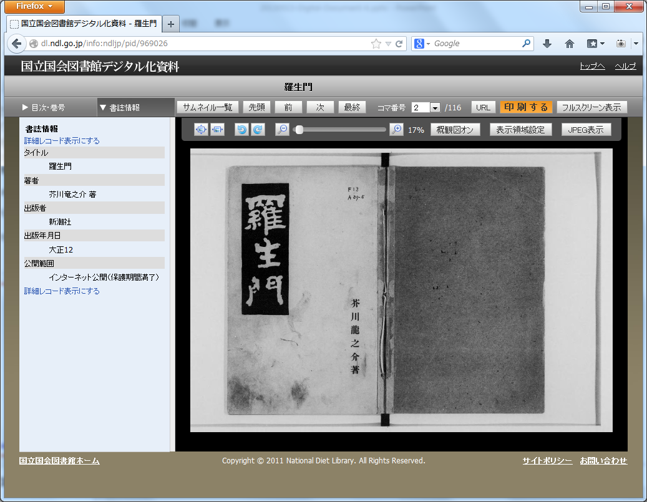
http://dl.ndl.go.jp/info:ndljp/pid/969026

Slide 22
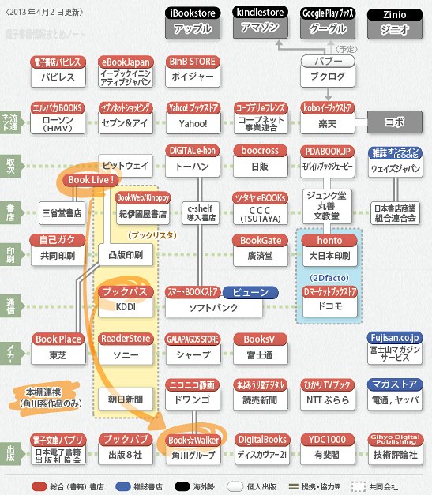
出典：電子書籍情報まとめノート. http://www7b.biglobe.ne.jp/~yama88/pla.html

Slide 23
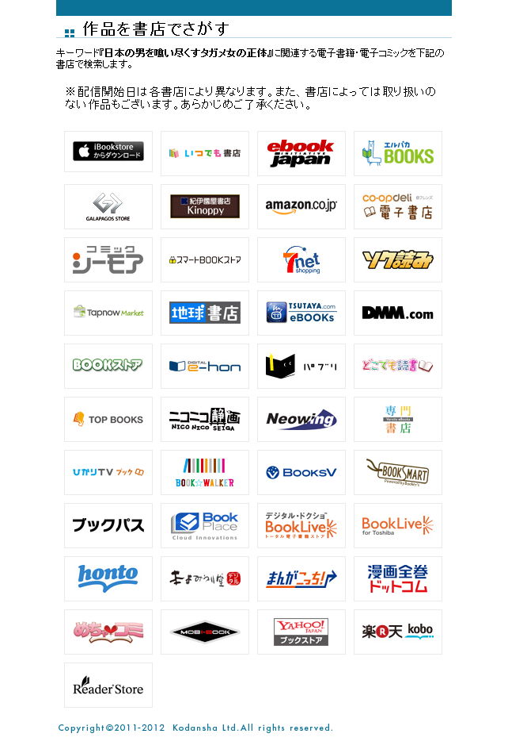
（講談社電子書籍サイトにおける電子書店サイトへのリンク例）
http://dbs.kodansha.co.jp/top.html

Slide 24
電子書籍と紙の書籍の違い
紙の本
電子書籍
機器を用いずに読める
目が疲れにくい
持ち運びが簡単で、読むための時間や場所が限定されない
ページ概念がある
文書の量が簡単に把握でき、好きなページを瞬時に開くことができる
書き込みやアンダーラインを引くことができる
書架に置いても背表紙で確認でき、読んだ本を空間配置できる
装丁や紙の手ざわりなど質感によって記憶に残る
著作権関係が簡明で、古本として転売しやすい
本文の検索ができる
最新の情報が入手できる
必要な情報だけを入手できる
文字情報だけでなく、音声、静止画、動画を収録することができる
引用や参考文献などにリンクすることができる
流通コストを低減し、価格を安くすることができる
大きなデータを搭載することができる
文字を拡大したり、音声読み上げソフトを利用することができる
出典：湯浅. 電子出版学入門. 2013, p.94

Slide 25
電子書籍と紙の書籍の違い (2)
電子出版物の特徴
デジタルコンテンツの複製物は複製元と同等で劣化しない
誰でも簡単にすばやく複製・加工が行える
誰でも簡単に著作物を創作し発信できる
流通が簡単になりコストが大幅に低減する
蓄積や保存が簡単でランニングコストが安い
著作物が有体物から離れ無体物として偏在する
デジタル著作権管理技術の導入
再生装置が不可欠である
出典：湯浅. 電子出版学入門. 2013, p.84

Slide 26
電子書籍、今後の課題
全文検索
Amazonなか見！検索 : http://www.amazon.co.jp/b?ie=UTF8&node=15749671
Googleブックス： http://books.google.co.jp/
Hathi Trust: http://www.hathitrust.org/
利用の広がりと著作権
Googleブックス和解訴訟
著作権法改正：公共図書館への配信
図書館サービスにおける電子書籍貸出サービス
電子書籍の永続的保存

Slide 27
まとめ
電子書籍の事例を確認しながら、それぞれの特徴を考えてみた
電子書籍：端末、書店、コンテンツ、図書館サービス
電子書籍の特徴
電子書籍の課題
次回は、ドキュメントフォーマット及び最近の動向について考えてみたいと思います

Slide 28
第3回レポート課題
電子書籍を一点選び、読んでみること。
読んだ電子書籍を具体例に即して文章で説明すること。その際、以下の各項目に関する説明を加えること。
閲覧のための前提条件および閲覧環境
読んでみて気づいた点
コンテンツの配信元、配信形態
ドキュメントのフォーマット（ファイル形式）
電子書籍としてのコンテンツの特徴
取り上げた電子書籍の書誌事項を必ず記載すること。
SIST-02準拠の形式を用いること

Slide 29
第3回レポート課題 (2)
A4用紙1枚にまとめること（書式自由）
2ページにわたる場合は裏面に記載のこと。
課題番号（第3回レポート課題）、提出年月日、学籍番号、所属、氏名を提出用紙の一番上に必ず記入すること
提出〆切：2013年6月6日（授業時間にて提出を求めます）
欠席等で当日に提出できない場合は、7D 208研究室前にレポート提出場所を用意するので、そちらに提出すること。

Slide 30
参考文献
野村総合研究所. 2015年の電子書籍：現状と未来を読む. 東洋経済新報社. 2011, 194p.
湯浅俊彦. 電子出版学入門：出版メディアのデジタル化と紙の本のゆくえ. 改訂3版. 2013, 142p.
特集: 電子書籍の未来. 情報処理. 2012, Vol.53, No.12, p.1254-1286.

Slide 31
出席票の提出
提出年月日、学籍番号、所属、氏名、感想コメント等（あれば）を記入のうえ、提出してください。
提出位置：
3編生
2013xxxxx
3編生
2012xxxxx
3年次
（知識）
2011xxxxx
3年次
（創成）
2011xxxxx
4年次2010xxxxx,
etc.

Slide 32
電子書籍に対する書店のサービス例
電子書籍を「購入」するとは？

Slide 33
電子書籍にみる ドキュメントの特性、分類軸
レイアウト
リフロー型
固定型
テキスト
検索性

Slide 34
事例7: 電子書店
電子書籍の書店を通じたサービス例
購入
レンタル（期限付き購読）
紀伊国屋BookWeb
電子書店パピレス
eBook Japan
漫画on WEB

Slide 35
電子書籍にみる ドキュメント利用環境の特徴
ドキュメント専用端末
「読書」用端末
コンテンツ利用のための機能性

Slide 36
「テキスト」とは？

Slide 37
前回の出席カードから（感想）
自分は電子書籍にはあまり触れていないと思っていたが、電子辞書も電子書籍と知り、とても身近にあったのだと気付いた。思った以上に電子書籍は人々の生活の中にあるのかもしれないと思った。
電子辞書が電子書籍であるということに初めて気が付いて驚いた。電子書籍というのはiPadで読むようなモノだとばかり思い込んでいたので、一番身近な電子辞書には意識が向かなかった。
パソコン（ノートPC）を使い始めてから電子辞書は使わなくなったと思う。
電子辞書の存在を久々に思い出しました。確かに電子書籍なのに、統計で別枠扱いなのは不思議に思いました。
今ちょうどKindleでの出版を考えているものがあり、色々考えることがありました。
Kindleを見てみます。
Kindle DXの実物を初めてみたが、でかいと思った。
電子書籍が表す範囲がわかった。
今、我々のまわりにたくさんある電子書籍にはどのような歴史があって、どのように発展しで来たのかよく分かった。電子書籍の特徴をしっかり学んで、これからも利用していきたい。
電子書籍の歴史は、思っていたよりも古くからあるのだなと知りました。
電子書籍の試みが思ったより昔からあり、びっくりしました。
電子書籍というジャンルはまだまだ新しいものだが、今後も発展していきそうだと感じる。
“電子書籍”という言葉をここ数年で急激に聞く機会が増えた。電子書籍が多く利用され始めたころ、必要ないのではないかと思っていたが、最近はあってもよいかな、というか、自分も欲しいと思うようになってきた（買ったことは無いが）。時代に流されているということなのか…。
電子書籍はこれからどんどん発展すると思うので、興味深かった。
研究者向けでは無く、一般向けの電子書籍の現状がよくわかった。日本と外国での普及の違いが興味深かった。
電子書籍の売り上げでみた市場規模があまり大きくないのに驚いた。電子書籍には、無料コンテンツが多いのだろうか。
レポート疲れました。

Slide 38
第3回レポート課題
電子書籍において用いられているコンテンツフォーマットを事例として一つ取り上げ、そのフォーマットの特徴、閲覧環境、長所、短所等を具体的に説明してください。
取り上げたフォーマットに関する参考文献を一つ以上、必ず記載すること。
A4用紙1枚にまとめること（書式自由）
2ページにわたる場合は裏面に記載のこと。
課題番号（第3回レポート課題）、提出年月日、学籍番号、所属、氏名を提出用紙の一番上に必ず記入すること
提出〆切：2013年5月30日（授業時間にて提出を求めます）
欠席等で当日に提出できない場合は、7D 208研究室前にレポート提出場所を用意するので、そちらに提出すること。

Slide 39
今後の授業計画
講義も半分を過ぎたので、今後の授業計画概要を改めて示します
（第6回） 5/23 電子書籍の続き（事例紹介）
（第3回課題あり）
（第7回） 5/30 電子書籍とドキュメントフォーマット
（第8回） 6/6 ドキュメントフォーマットの続き
（第9回） 6/13 電子図書館
（第4回課題あり）
（第10回）6/20 Webとデジタルドキュメント
Notes:
※こんなテーマの話は忘れずにしてください、というリクエスト等あれば、出席票にてコメントお願いします。要望に応えられるかはお約束できかねますが…。

Slide 40
電子書籍の事例
電子辞書
Kindle
Kobo
Sony Reader
iPad / iPhone
Andoroid
電子コミック
PDF
青空文庫
プロジェクト・グーテンベルグ
近代デジタルライブラリー

Slide 41
第3回レポート課題
電子書籍において用いられているコンテンツフォーマットを事例として一つ取り上げ、そのフォーマットの特徴、閲覧環境、長所、短所等を具体的に説明してください。
取り上げたフォーマットに関する参考文献を一つ以上、必ず記載すること。
A4用紙1枚にまとめること（書式自由）
2ページにわたる場合は裏面に記載のこと。
課題番号（第3回レポート課題）、提出年月日、学籍番号、所属、氏名を提出用紙の一番上に必ず記入すること
提出〆切：2013年5月30日（授業時間にて提出を求めます）
欠席等で当日に提出できない場合は、7D 208研究室前にレポート提出場所を用意するので、そちらに提出すること。

Slide 42
電子書籍におけるフォーマット
PDF
PostScript (PS)
LaTeX
HTML
（XML）
（ビデオ）

Slide 43
PDF (Portable Document Format)
Portable: 持ち運び可能な…
Document Format: 文書形式
コンピュータの機種や環境によらず、オリジナルのイメージをかなりの程度正確に再生できる。
元々はPostScript（プリンタ用ベクタ描画言語）が背景
印刷媒体＋コンピュータ上でのデータ交換
ディスプレイモニタ上での表示
文書情報（メタデータ）
ページ送り；ランダムアクセス
異なる環境でもレイアウトがほぼ一定

Slide 44
HTML (Hypertext Markup Language)
ウェブ上でのコンテンツ記述用言語
ハイパーメディア；ハイパーテキスト
リンク
ページ埋め込み
タグ；メタデータ；構造
テキストデータのやり取り
マルチメディア（画像、音声、動画）
ウェブブラウザによる解釈と描画
ダイナミックな表現；インタラクション
<html>
<head>
<title>タイトル</title>
</head>
<body>
<h1>見出し</h1>
<p>段落</p>
</body>
</html>

Slide 45
XML (Extensible Markup Language)
順序付き木構造による表現
スキーマ（文書内容の定義）に則った、個別のインスタンス言語
HTML
その他の文書形式
参照関係
文字コード：Unicode
元情報としてのXML文書
変換することにより、他のデータ形式へ
One source multiple use…

Slide 46
オンラインジャーナルの動向 ― オープンサイエンス（Open Science） ―
背景
オープンアクセス
オープンデータ
インフォーマルコミュニケーションの補完
ウェブ上でのコメント、査読機能
（査読とはどうあるべきか？）
（科学的であるとはどういうものか？）

Slide 47
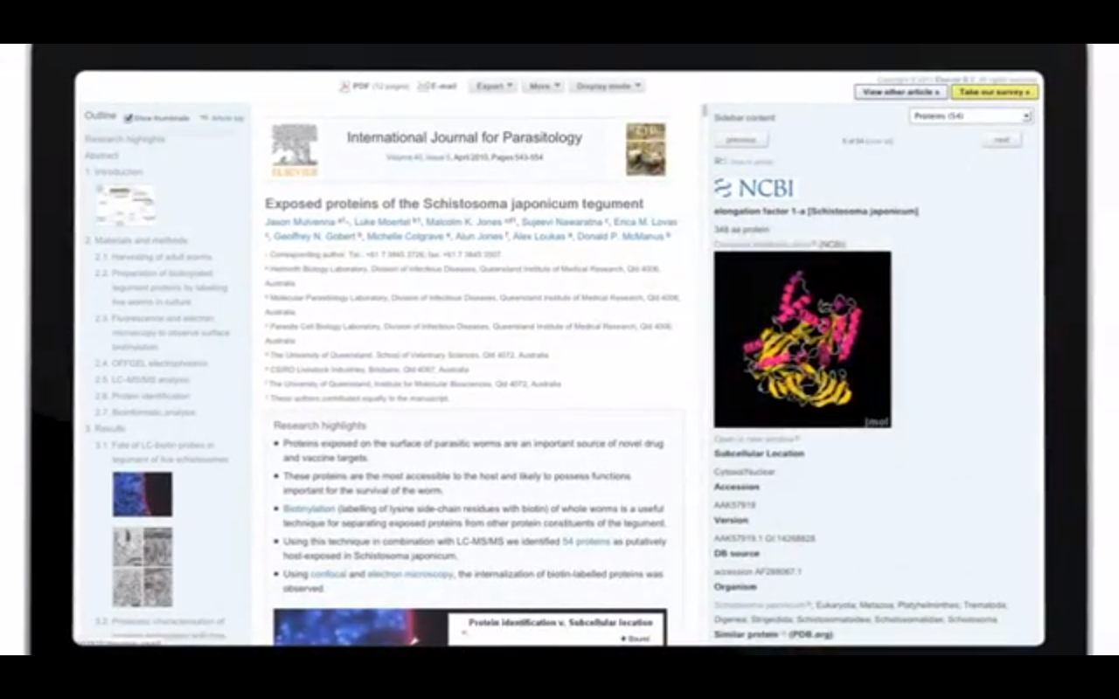
http://www.articleofthefuture.com/

Slide 48
一つの論文原稿の複数バージョン - 版と種類 -
作成過程、執筆過程による差異
投稿原稿
著者最終稿 : 改訂原稿
（プレプリント）
（早期公開版）
出版社刊行版
（再利用版 : 機関リポジトリなど）
電子化による差異
紙→スキャン
ボーンデジタル

Slide 49
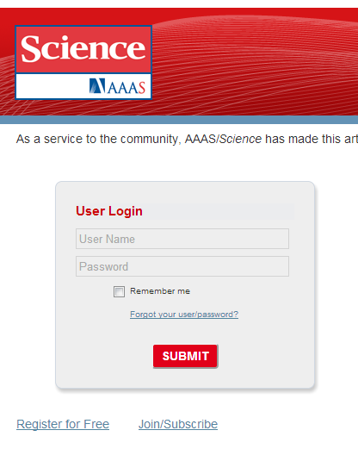
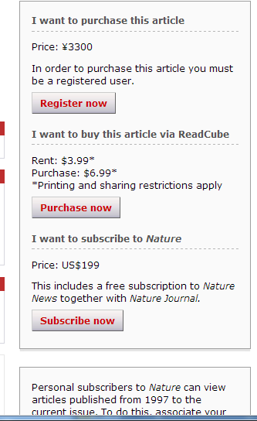
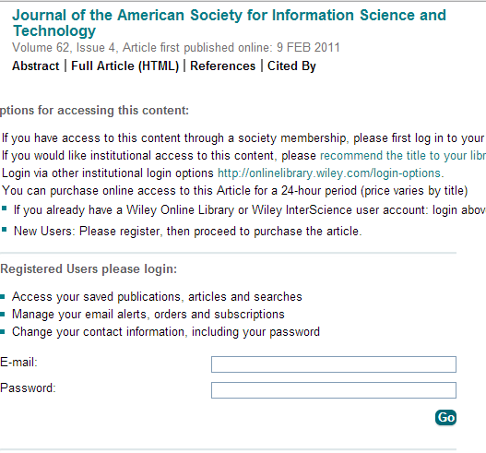
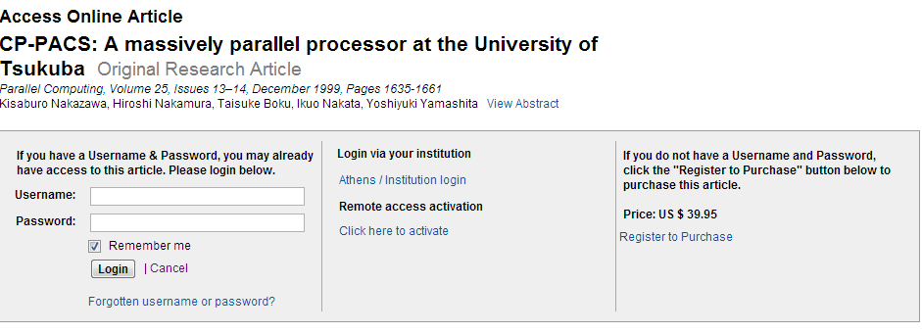
オンラインジャーナルのアクセス管理
購読者に閲覧を許す仕組み
IPアドレス単位による組織単位の認証
ユーザ・パスワード方式による個人（組織）認証
アクセス提供、閲覧利用をライセンスする

Slide 50
オンラインジャーナルのアクセス管理 - 著作権管理 -
オープンになるか？
著作権の移譲処理
著作財産権が出版社に移管されることが通常（ライセンスアグリーメント）
販売する権利
→ 電子化する権利
→ 配信する権利
著者の権利
機関リポジトリ

Slide 51
（来年へのメモ）
BookStats購入依頼すること！

